Slide 1

«Решение дополнительных задач предприятий ГК «Росатом» в плане расширения функциональных возможностей действующих систем подвижной радиосвязи.
Система автоматизированного учета материально-технических ресурсов. Технология RFID»
X Международный форум поставщиков атомной отрасли
«АТОМЕКС 2018»
Москва, Гостиный Двор, 03.12.2018
Глеб Коновалов, руководитель RFID направления
Notes:
Цифровые системы профессиональной радиосвязи
Виктор Васильевич Назаркин
Главный инженер проектов ООО «Фирма РКК»

Slide 2
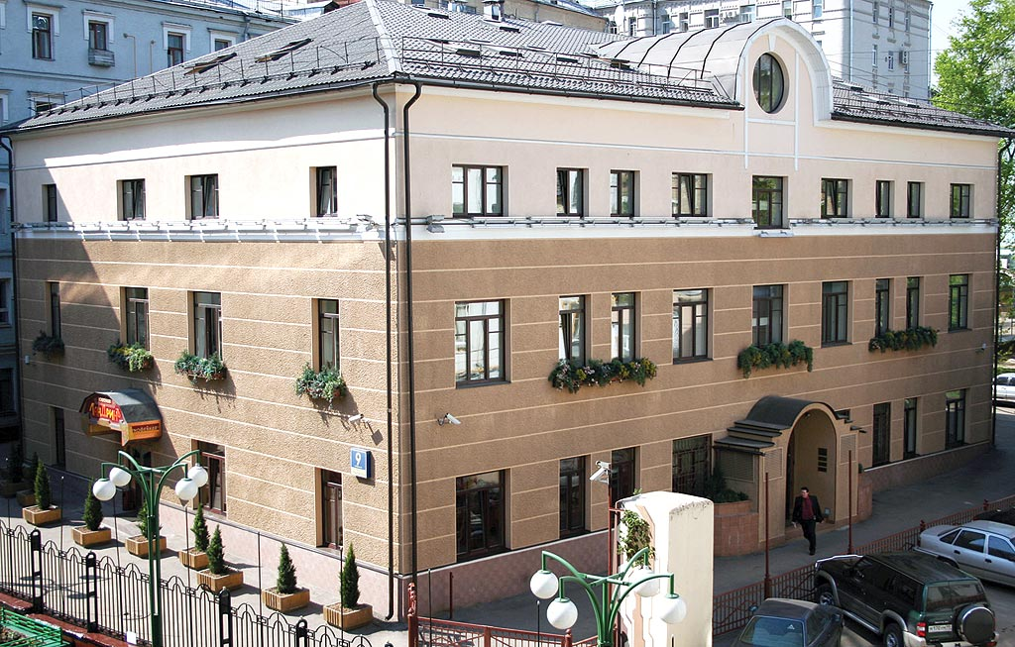
О компании
ООО «Фирма РКК»
основано в 1990 г.
Мы создаем информационно-коммуникационные системы для предприятий электроэнергетики и транспорта, нефтегазового и горнодобывающего секторов, силовых ведомств, крупных коммерческих структур.
28 лет на рынке IT
более 5000 реализованных проектов
55 сотрудников
в 500 городах России и СНГ
Notes:
Фирма РКК основана в 1990 году
Мы создаем информационно- коммуникационные системы для предприятий электроэнергетики и транспорта, нефтегазового и горнодобывающего комплексов, силовых ведомств, крупных коммерческих структур.
28 лет на рынке IT
55 сотрудников
5000 реализованных проектов
В 500 городах России и СНГ

Slide 3
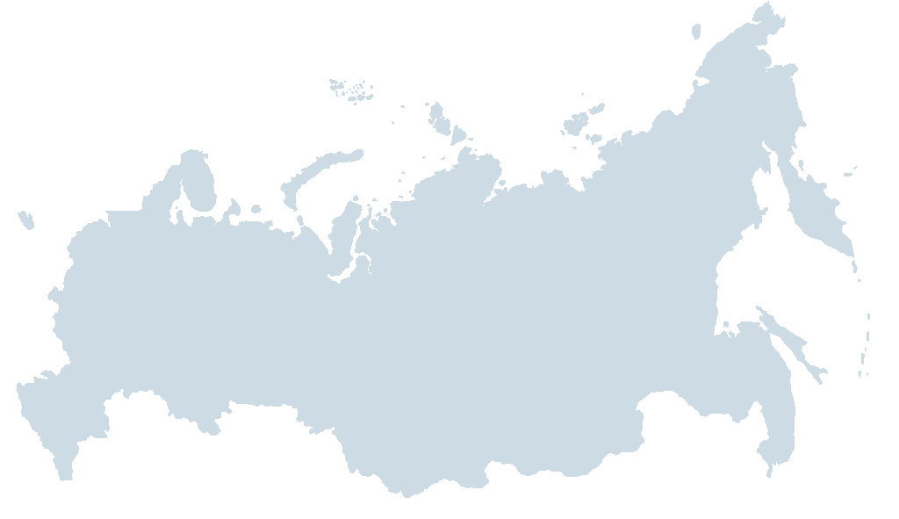









Сотрудничество с ГК «Росатом»
Системы радиосвязи на объектах ГК «РОСАТОМ»
Билибинская АЭС
Мончегорск
Кольская АЭС
20 лет
Ленинградская АЭС
Нарьянмарнефтегаз
Русвьетпетро
Калининская АЭС
АНГГ
НИЦ «Курчатовский Ин-т»
ВНИИНМ им. А.А.Бочвара
ГНЦ РФ ФЭИ
НИИП, НПО «ЛУЧ»
КЦ «Росэнергоатом»
сотрудничества
Смоленская АЭС
НГХ Горный
Роспан Int.
Нововоронежская АЭС
НИИАР, Димитровград
Сибуртюменьгаз
«ЭХЗ», Зеленогорск
«ГХК», Железногорск
Балаковская АЭС
РН-УВАТ
«СХЗ», Северск
Бургаз
«УЭХК», Новоуральск
Белоярская АЭС
ВНИИТФ, Снежинск
ФГУП «Маяк», Озерск
«НЗХК», Новосибирск
Ростовская АЭС
Notes:
Фирма РКК основана в 1990 году
Мы создаем информационно- коммуникационные системы для предприятий электроэнергетики и транспорта, нефтегазового и горнодобывающего комплексов, силовых ведомств, крупных коммерческих структур.
28 лет на рынке IT
55 сотрудников
5000 реализованных проектов
В 500 городах России и СНГ

Slide 4
Сотрудничество с нами это:
ПОЛНЫЙ СПЕКТР информационно-коммуникационных решений
СОБСТВЕННЫЙ ТЕХНИЧЕСКИЙ ЦЕНТР проектирование, сервис, обучение
ПРЕДСТАВИТЕЛЬСТВА НАШЕЙ КОМПАНИИ в ключевых регионах России
СПЕЦИАЛИСТЫ ВЫСОКОЙ КВАЛИФИКАЦИИ и собственная материально-техническая база
РАЗВИТАЯ ПАРТНЕРСКАЯ СЕТЬ, постоянно пополняемая новыми вендорами
Notes:
Фирма РКК основана в 1990 году
Мы создаем информационно- коммуникационные системы для предприятий электроэнергетики и транспорта, нефтегазового и горнодобывающего комплексов, силовых ведомств, крупных коммерческих структур.
28 лет на рынке IT
55 сотрудников
5000 реализованных проектов
В 500 городах России и СНГ

Slide 5
Сотрудничество с нами это:
ООО «Фирма РКК» 28 лет на рынке профессиональной мобильной радиосвязи
Оборудование для систем профессиональной радиосвязи
Системы
профессиональной радиосвязи
Антенно-фидерное оборудование
Системы
широкополосного доступа
Информационные системы
Оборудование для систем радиочастотной идентификации
Решения RFID
Приборы неразрушающего контроля
Кабельные системы
Notes:
Фирма РКК основана в 1990 году
Мы создаем информационно- коммуникационные системы для предприятий электроэнергетики и транспорта, нефтегазового и горнодобывающего комплексов, силовых ведомств, крупных коммерческих структур.
28 лет на рынке IT
55 сотрудников
5000 реализованных проектов
В 500 городах России и СНГ

Slide 6
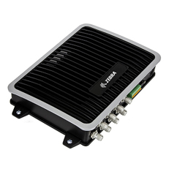
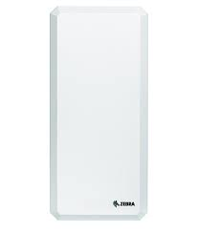
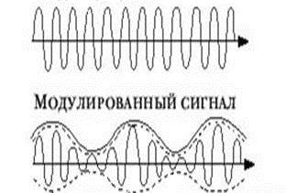

Технология радиочастотной идентификации
Радиочастотная идентификация (RFID) применяется для автоматизации учёта и контроля
движения объектов (продукция, сырьё), а также как интеллектуальная замена штрих-кодирования
Принцип работы
ИС
запрос
излучение антенны
внешняя система
данные метки
метка
считыватель
антенна
ответ метки
Характеристика | RFID | Штрих-кодирование
Считывание без необходимости прямой видимости | Да, для диэлектрической упаковки | Нет
Возможность групповой идентификации объектов | Есть | Нет
Возможность перезаписи и дополнения данных, защита от подделки | Есть | Нет
Скорость чтения | >100 меток в секунду | ограничена расторопностью оператора
Дальность считывания | До 7 м | 10-20 см
Цена за метку/штрих-код | от 5 р. | бесплатно
Notes:
Фирма РКК основана в 1990 году
Мы создаем информационно- коммуникационные системы для предприятий электроэнергетики и транспорта, нефтегазового и горнодобывающего комплексов, силовых ведомств, крупных коммерческих структур.
28 лет на рынке IT
55 сотрудников
5000 реализованных проектов
В 500 городах России и СНГ

Slide 7
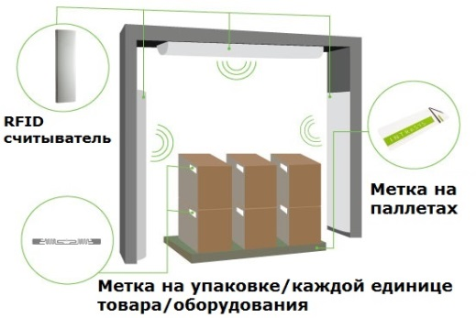
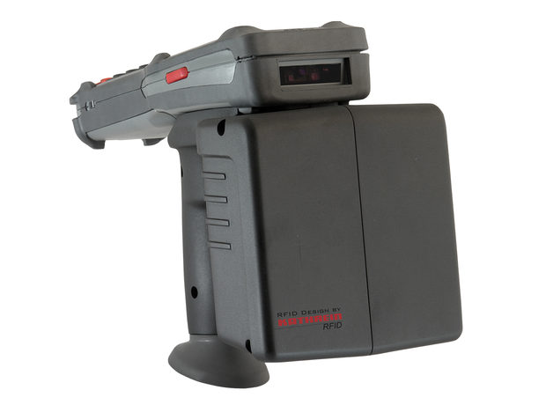
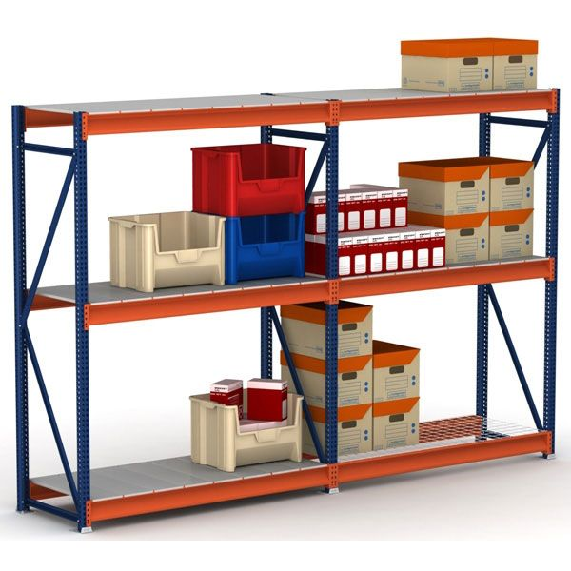
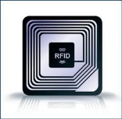
RFID оборудование и материалы
RFID ворота
Мобильный считыватель
Умные
RFID полки
RFID метки
Стационарный считыватель RFID-меток обеспечивает контроль перемещения ТМЦ через ворота/двери
Мобильный ручной считыватель RFID-меток позволяет быстро находить необходимые ТМЦ
Полки со встроенным RFID считывателем обеспечивает автоматический контроль наличия объектов
на полке.
RFID метки обеспечивают достоверную идентификацию каждой единицы ТМЦ или ОС
Notes:
Фирма РКК основана в 1990 году
Мы создаем информационно- коммуникационные системы для предприятий электроэнергетики и транспорта, нефтегазового и горнодобывающего комплексов, силовых ведомств, крупных коммерческих структур.
28 лет на рынке IT
55 сотрудников
5000 реализованных проектов
В 500 городах России и СНГ

Slide 8
Типы радиометок
Классификация меток:
По частоте работы
По исполнению
По источнику питания
HF (13,56 МГц)
Этикетки
Активные
Корпусные
Пассивные
UHF (860-960 МГц)
Специальные
Полуактивные
Этикетки | Корпусные | Специальные
Работа на диэлектриках. Наиболее дешевые. Дальность чтения до 2м. | Многоразовое использование. Работа на металле. Механическая стойкость. | Специфичные приложения.
Активные | Пассивные | Полуактивные
Высокая стоимость. Дальность чтения: десятки метров. Обычные приложения: RTLS. | Низкая стоимость. Дальность чтения до 7м | Среднее положение между активными и пассивными. Чаще всего используются со встроенными датчиками.
Notes:
Фирма РКК основана в 1990 году
Мы создаем информационно- коммуникационные системы для предприятий электроэнергетики и транспорта, нефтегазового и горнодобывающего комплексов, силовых ведомств, крупных коммерческих структур.
28 лет на рынке IT
55 сотрудников
5000 реализованных проектов
В 500 городах России и СНГ

Slide 9
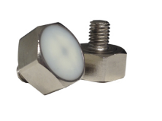

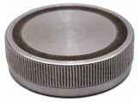
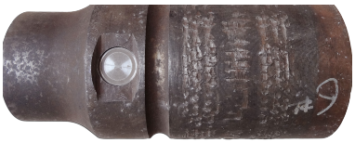
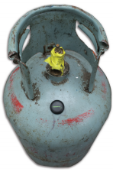

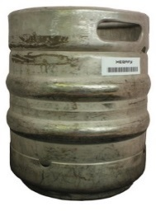
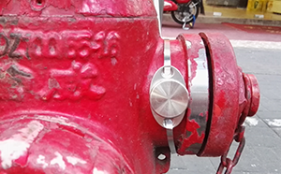
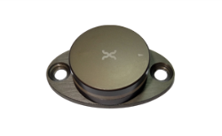
Технические особенности
RFID-метки являются пассивными радиочастотными устройствами, и им не требуется внутренний источник питания, т.к. для своей работы они используют энергию излучения считывателя.
Допускается вживление RFID-меток в корпус объекта при сохранении своей работоспособности и дальности считывания.
При правильном подборе RFID-метки, места и способа её крепления на объекте, её дистанция считывания не уменьшается.
RFID-метки соответствуют мировым стандартам
ISO 18000-63/EPC Gen 2.
Степень защиты RFID-меток различна, вплоть до IP68.
Рабочая температура от -40°С до +85°С.
Максимально допустимая температура до +250°С.
RFID-метка-болт
Промаркированный объект
Встраиваемая RFID-метка
Промаркированный объект
RFID-метка в полости объекта
(до заливки компаундом)
RFID-метка и промаркированный газовый баллон
Кег с гибкой RFID-меткой
RFID-метка и промаркированный металлический объект
Notes:
Фирма РКК основана в 1990 году
Мы создаем информационно- коммуникационные системы для предприятий электроэнергетики и транспорта, нефтегазового и горнодобывающего комплексов, силовых ведомств, крупных коммерческих структур.
28 лет на рынке IT
55 сотрудников
5000 реализованных проектов
В 500 городах России и СНГ

Slide 10
Преимущества радиометок
RFID-метки обладают высокой устойчивостью к физическим загрязнениям и работают даже под слоем пыли, грязи, снега
и краски.
RFID-метки считываются автоматически посредством радиообмена,
поэтому вероятность ошибки идентификации, присущая другим способам, практически исключена.
Появляется возможность создания электронного паспорта объекта
с сохранением таких характеристик как:
  дата предыдущей и планируемой поверки/осмотра;
  производственный номер/модель объекта;
  дата окончания срока эксплуатации;
  и другие необходимые характеристики
Notes:
Фирма РКК основана в 1990 году
Мы создаем информационно- коммуникационные системы для предприятий электроэнергетики и транспорта, нефтегазового и горнодобывающего комплексов, силовых ведомств, крупных коммерческих структур.
28 лет на рынке IT
55 сотрудников
5000 реализованных проектов
В 500 городах России и СНГ

Slide 11
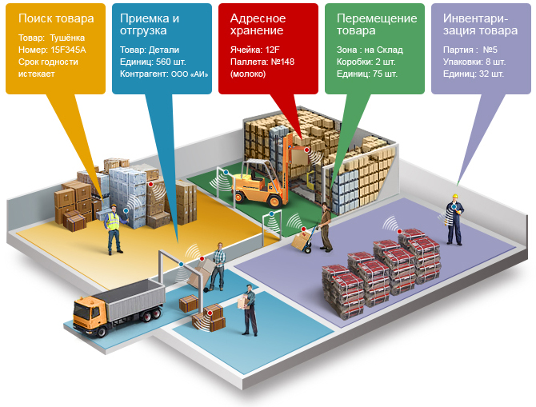
Решения в области логистики
Управление цепочками
поставок
Notes:
Фирма РКК основана в 1990 году
Мы создаем информационно- коммуникационные системы для предприятий электроэнергетики и транспорта, нефтегазового и горнодобывающего комплексов, силовых ведомств, крупных коммерческих структур.
28 лет на рынке IT
55 сотрудников
5000 реализованных проектов
В 500 городах России и СНГ

Slide 12
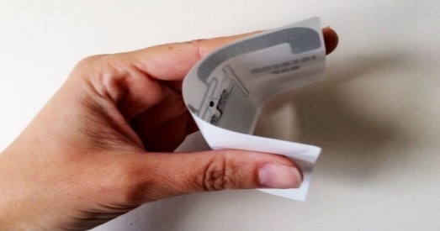
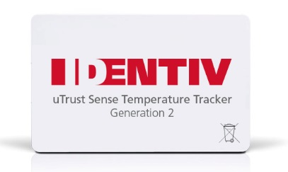
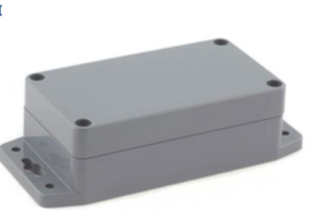
Контроль условий хранения и транспортировки
Компоненты решения
Варианты логгеров
Решение позволяет обеспечивать контроль условий хранения и транспортировки грузов, требующих специальных режимов перевозки (контроль температуры, влажности, акселерометр).
Преимущества:
Контроль нескольких параметров окружающей среды (температура, влажность, удар, опрокидывание)
Режимы регистрации для отслеживаемых параметров
Использование стандартных интерфейсов NFC/UHF для передачи данных
Срок эксплуатации: от 1 месяца
до нескольких лет
Для поддонов:
корпусная сенсорная метка
Для паллет/коробок:
  гибкий температурный UHF логгер
  температурный NFC-логгер
Для считывания информации:
Ручной UHF считыватель
Смартфон с NFC
Программное обеспечение:
Обеспечивает визуализацию параметров изменения температуры окружающей среды
Notes:
Фирма РКК основана в 1990 году
Мы создаем информационно- коммуникационные системы для предприятий электроэнергетики и транспорта, нефтегазового и горнодобывающего комплексов, силовых ведомств, крупных коммерческих структур.
28 лет на рынке IT
55 сотрудников
5000 реализованных проектов
В 500 городах России и СНГ

Slide 13

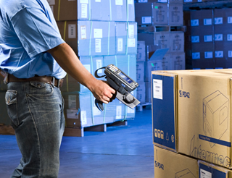
RFID метка – защита от контрафакта / контроль вскрытия
Метка содержит уникальный код и защищена от подделки. Метка встраивается в объект учета или наклеивается на него.
При вскрытии упаковки нарушается антенна метки
(или дополнительный антикражный контакт метки).
Факт вскрытия или подделки метки может быть проверен
даже при наличии телефона с NFC и специально установленного приложения.
Эффективная борьба с подделками и подменами
Автоматическая проверка сроков эксплуатации
Легкость и быстрота инвентаризации
Управление цепочками поставок и запись истории изменения параметров
Notes:
Фирма РКК основана в 1990 году
Мы создаем информационно- коммуникационные системы для предприятий электроэнергетики и транспорта, нефтегазового и горнодобывающего комплексов, силовых ведомств, крупных коммерческих структур.
28 лет на рынке IT
55 сотрудников
5000 реализованных проектов
В 500 городах России и СНГ

Slide 14
Контроль присутствия / отсутствия физического объекта
Ускорение инвентаризации (мгновенная)
Автоматическое обнаружение объекта в пространстве
Автоматический контроль за наполненностью полок
Получение информации о наличии/отсутствии объекта в реальном времени
Система, управляющая RFID-устройствами
Back Office
(системы учёта)
ИС RFID
Информация
о товарах на стеллаже
Стеллаж с RFID-антеннами
в полках
Notes:
Фирма РКК основана в 1990 году
Мы создаем информационно- коммуникационные системы для предприятий электроэнергетики и транспорта, нефтегазового и горнодобывающего комплексов, силовых ведомств, крупных коммерческих структур.
28 лет на рынке IT
55 сотрудников
5000 реализованных проектов
В 500 городах России и СНГ

Slide 15



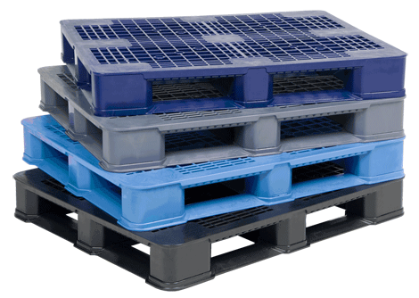
Отслеживание возвратной тары
Организация учёта тары
Контроль движения тары
Контроль за состоянием тары (включая факт санитарной обработки)
Провайдер логистических услуг
Потребитель
Производитель
Приемка и отгрузка по RFID-меткам
Приемка и отгрузка по RFID-меткам
Промаркированная тара с товаром
Пустая промаркированная тара
Notes:
Фирма РКК основана в 1990 году
Мы создаем информационно- коммуникационные системы для предприятий электроэнергетики и транспорта, нефтегазового и горнодобывающего комплексов, силовых ведомств, крупных коммерческих структур.
28 лет на рынке IT
55 сотрудников
5000 реализованных проектов
В 500 городах России и СНГ

Slide 16

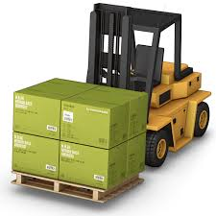

Спасибо за внимание
ООО «ФИРМА РКК»
127055, Москва, ул. Сущёвская, д. 9, стр. 4 Тел. +7(495) 744-1070
E-mail: info@rkk.ru

